Slide 1
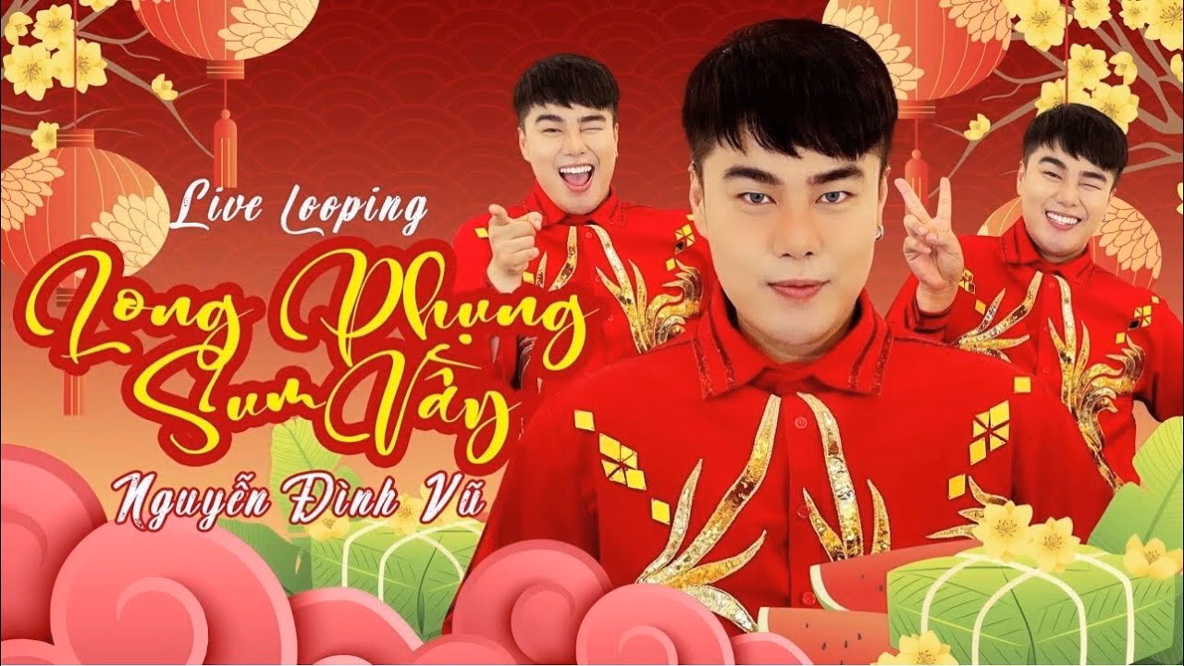

Slide 2


Slide 3

1. Tìm chủ ngữ thích hợp thay cho bông hoa trong đoạn văn:
(cô bé, Na, bầu trời, cả dãy phố, người và xe)
Chiều hôm ấy, trời mưa như trút nước. đầy mây đen và chớp giật loé từng đợt. đã học bài xong và đang ngồi nhìn ra cửa sổ. nhìn thấy một đoạn đường vắng lặng, trắng xóa màn mưa. Dưới lòng đường, di chuyển hối hả. hầu như không có một mái hiên nào đua ra mặt đường. Một chút lo âu dâng lên trong tâm trí. Na chạy xuống nhà bảo mẹ kéo mái hiên ra phía ngoài đường để người đi đường có chỗ trú mưa...

Slide 5
2. Tìm chủ ngữ thích hợp để hoàn thành câu.
a) thích giúp đỡ bạn bè trong lớp.
b) nhảy nhót, chuyền từ cành này sang cành khác.
c) thích giúp đỡ bạn bè trong lớp.
?
?
?

Slide 6
3. Đặt câu hỏi cho bộ phận in đậm trong mỗi câu dưới đây
a) Mây đen che kín bầu trời.
b) Cánh cổng đồn biên phòng hiện ra trước mắt tôi.
c) Một chú bộ đội đang đứng gác trước cổng.

Slide 7



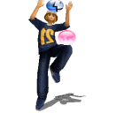









Rung chu«ng vµng

Slide 8

Câu 1: Bộ phận in đậm trong câu: “Mây đen che kín bầu trời.” trả lời cho câu hỏi nào?
A. Ai che kín bầu trời?
B. Cái gì che kín bầu trời?
C. Con gì che kín bầu trời?
5
4
3
2
1
Hết giờ
Hết giờ

Slide 9
Câu 2: Từ để hỏi thay thế cho bộ phận in đậm trong câu: “Cánh cổng đồn biên phòng hiện ra trước mắt tôi.” là:
A. Ai
B. Con gì
C. Cái gì
5
4
3
2
1
Hết giờ
Hết giờ

Slide 10
Câu 3: Đúng chọn Đ, sai chọn S:
Bộ phận in đậm trong câu “Một chú bộ đội đang đứng gác trước cổng.” trả lời cho câu hỏi:
Ai đang đứng gác trước cổng?
Đ
5
4
3
2
1
Hết giờ
Hết giờ

Slide 12
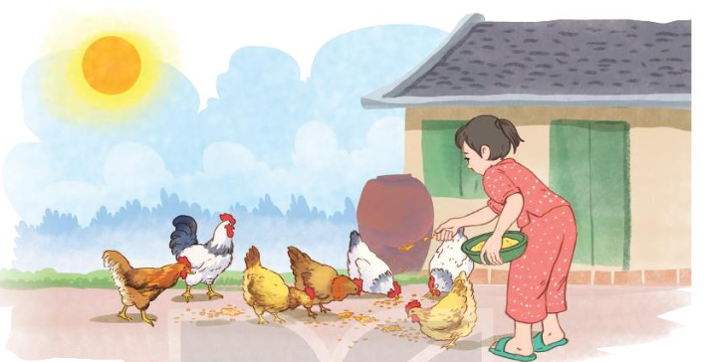
4. Dựa vào tranh, đặt câu theo yêu cầu sau:
a) Chủ ngữ là danh từ chỉ người.
b) Chủ ngữ là danh từ chỉ vật.
c) Chủ ngữ là danh từ chỉ hiện tượng tự nhiên.

